Slide 1
A NOVEL APPROACH BASED ON ADAPTIVE ONLINE ANALYSIS OF ENCRYPTED TRAFFIC FOR IDENTIFYING MALWARE IN IIOT
GVHD: ThS. Nghi Hoàng Khoa
NHÓM 20

Slide 2
NỘI DUNG
01
TỔNG QUAN BÀI BÁO
02
PHƯƠNG PHÁP THỰC HIỆN BÀI BÁO
03
ĐÁNH GIÁ KẾT QUẢ, NHẬN XÉT VÀ SO SÁNH
04
DEMO

Slide 3
01 - TỔNG QUAN BÀI BÁO
Tài liệu tham khảo:
Niu, Z., Xue, J., Qu, D., Wang, Y., Zheng, J., & Zhu, H. (2022). A novel approach based on adaptive online analysis of encrypted traffic for identifying Malware in IIoT. Information Sciences, 601, 162-174.
Chicago
Gomes, H. M., Bifet, A., Read, J., Barddal, J. P., Enembreck, F., Pfharinger, B., ... & Abdessalem, T. (2017). Adaptive random forests for evolving data stream classification. Machine Learning, 106, 1469-1495.
3

Slide 4
01 - TỔNG QUAN BÀI BÁO
1. Tóm tắt nội dung bài báo
Những thách thức gặp phải trong việc phát hiện phần mềm độc hại trong IIoT:
Lưu lượng truy cập được mã hóa
Lưu lượng trôi dạt và mất cân bằng, luồng lưu lượng lành tính chiếm đa số
-> Giải pháp: Sử dụng kĩ thuật học máy để phân tích các tiêu đề không được mã hóa và các tính năng thống kê của dữ liệu lưu lượng mã hóa.
Những thách thức khi triển khai một số mô hình thực tế:
Dữ liệu để huấn luyện không được lấy đầy đủ trong giai đoạn đầu mà được cung cấp liên tục dưới dạng dữ liệu truyền phát và phải thường xuyên cập nhật.
Dữ liệu mất cân bằng các mô hình dựa trên học máy sẽ thiên về lành tính , dẫn đến suy giảm hiệu suất phân loại.
-> Đề xuất thuật toán mới: improved adaptive random forest (IARF), dựa trên adaptive random forest (ARF).
4

Slide 5
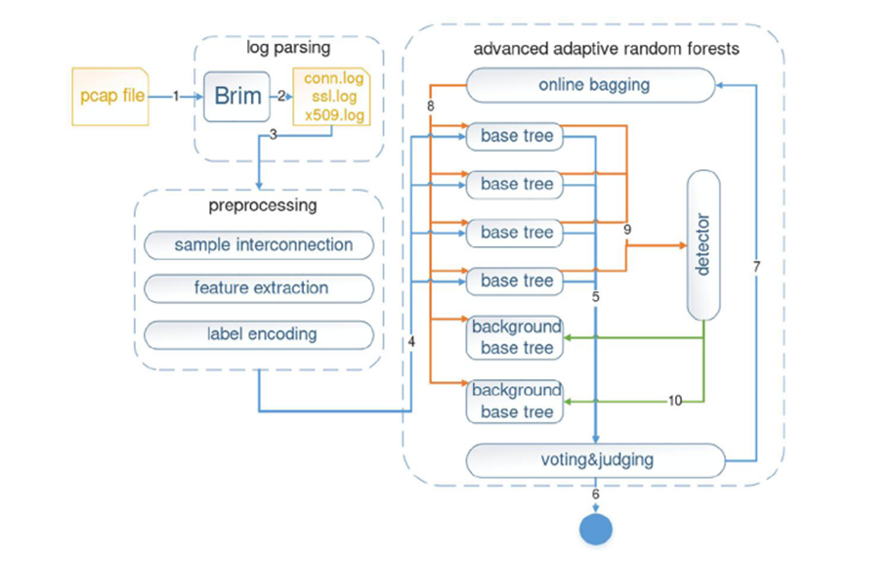
01 - TỔNG QUAN BÀI BÁO
2. Xác định kiến trúc mô hình và phân tích các model
(1) Nhập tệp pcap vào brim
(2) Xử lý tệp pcap thông qua brim để trích xuất nhật ký zeek - Conn.log, ssl.log, x509. Log
(3) Đưa các nhật ký vào preprocessing, nhiệm vụ của nó là kết nối bản ghi, trích xuất tính năng và mã hóa nhãn
(4) Gửi mẫu vào từng base tree để kiểm tra
(5) Base tree gửi kết quả đến module voting&judging để đánh giá ,đưa ra kết quả dựa trên biểu quyết đa số.
Hình 1: Kiến trúc mô hình dựa trên IARF
5

Slide 6
01 - TỔNG QUAN BÀI BÁO
2. Xác định kiến trúc mô hình và phân tích các model
(6) Xuất kết quả dự đoán.
(7) Kết quả dự đoán sai sẽ gửi lại về module online-baging để train lại mô hình với mẫu dự đoán sai.
(8) Module online-baging sẽ phân phối mẫu đến các base tree và cả các background tree. Sau đó cây nhận mẫu sẽ được huấn luyện.
(9) Thực hiện cảnh báo và phát hiện độ lệch.
(10) Giá trị phát hiện độ lệch của base tree đến ngưỡng cảnh báo sẽ tạo 1 background tree; nếu đạt đến ngưỡng trôi thì thay thế base bằng background tree.
Hình 1: Kiến trúc mô hình dựa trên IARF
6

Slide 7
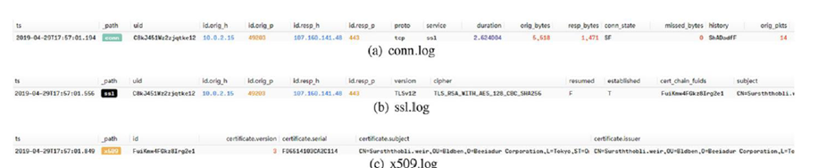
01 - TỔNG QUAN BÀI BÁO
3.Brim
Là 1 công cụ phân tích mạng nguồn mở được xây dựng từ một số thành phần nguồn mở khác: Zed, Zeek,.. Brim đọc các tệp pcap và chuyển đổi chúng thành nhật ký Zeek sau đó xuất nhật ký dưới dạng csv. Các nhật ký cần trích xuất trong demo gồm conn.log ghi lại thông tin về chi tiết kết nối IP, TCP và ICMP; ssl.log ghi lại chi tiết thông tin bắt tay ssl; và x509.log ghi lại dữ liệu về phân tích chứng chỉ x509.
Hình 2: Bản ghi của các phiên mẫu trong Brim
7

Slide 8
01 - TỔNG QUAN BÀI BÁO
4. ARF
Thuật toán ARF là sự chuyển thể của thuật toán của RF sang truyền dữ liệu. RF ban đầu phát triển các cây quyết định dựa trên base classifiers và quyết định cuối cùng bằng cách bỏ phiếu dựa trên cây quyết định . Cơ chế ngẫu nhiên trong rừng ngẫu nhiên làm cho nó có khả năng chống lại tình trạng quá khớp và không nhạy cảm với các giá trị mặc định của mẫu.
Cơ chế ngẫu nhiên xuất phát từ 2 thành phần:
(1) Nếu kích thước đặc điểm của mẫu là M, hằng số m<<M, chọn ngẫu nhiên m đặc điểm từ M đặc điểm và lựa chọn tính năng tốt nhất từ bộ tính năng này trước khi cây chuẩn bị phân chia.
(2) Nếu kích thước của mẫu huấn luyện là N, cho mỗi cây, n mẫu huấn luyện (n<N) được lấy từ tập huấn luyện theo cách bootstrap để tạo thành tập con cho huấn luyện .
8

Slide 9
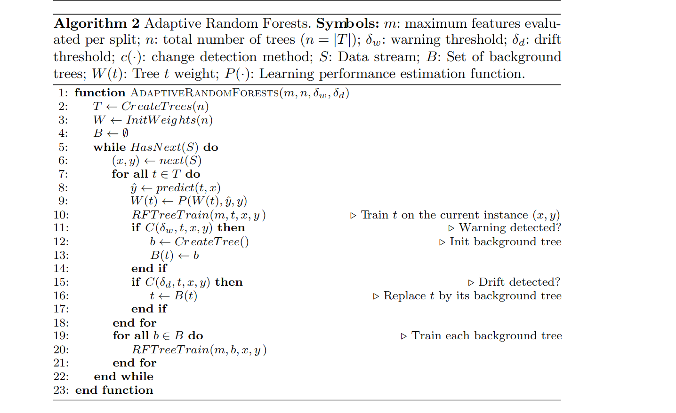
01 - TỔNG QUAN BÀI BÁO
4. ARF
9
Hình 3: Thuật toán ARF

Slide 10
01 - TỔNG QUAN BÀI BÁO
5. IARF
Một phương pháp mới được đề cập trong bài báo được cải tiến dựa trên ARF với việc thay đổi phương pháp lấy mẫu.Ý tưởng là làm cho bộ phân loại mẫu trước khi nhận được mẫu mới và nếu dự đoán đúng, mẫu sẽ bị loại bỏ trong quá trình huấn luyện bộ phân loại, chỉ sử dụng mẫu không chính xác để đào tạo.
10

Slide 11
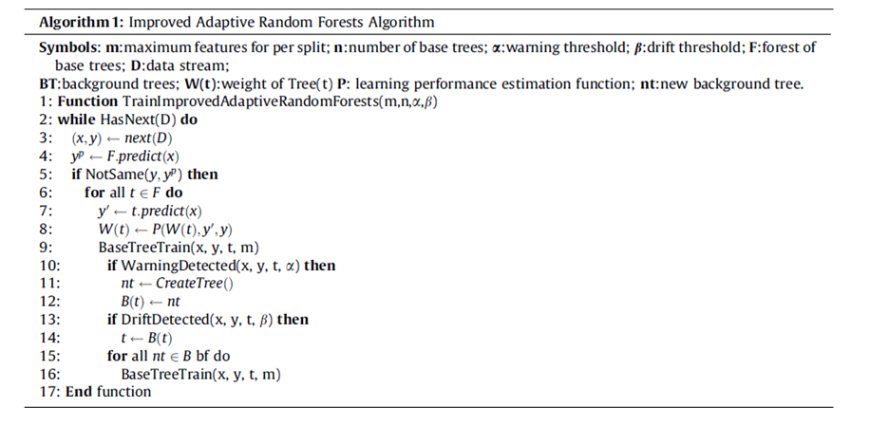
01 - TỔNG QUAN BÀI BÁO
5. IARF
11
Hình 4: Thuật toán IARF

Slide 12
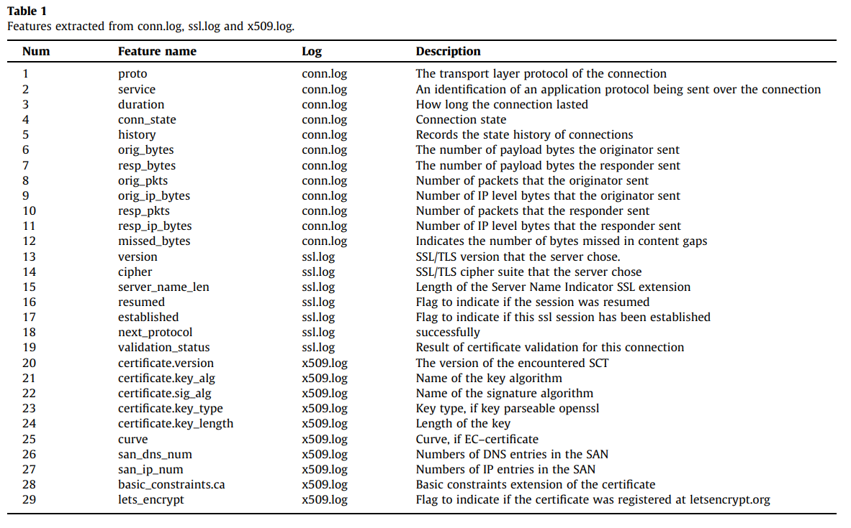
02 - PHƯƠNG PHÁP THỰC HIỆN BÀI BÁO
1. Thu thập dữ liệu
12
Hình 5: Các đặc điểm cần trích xuất

Slide 13
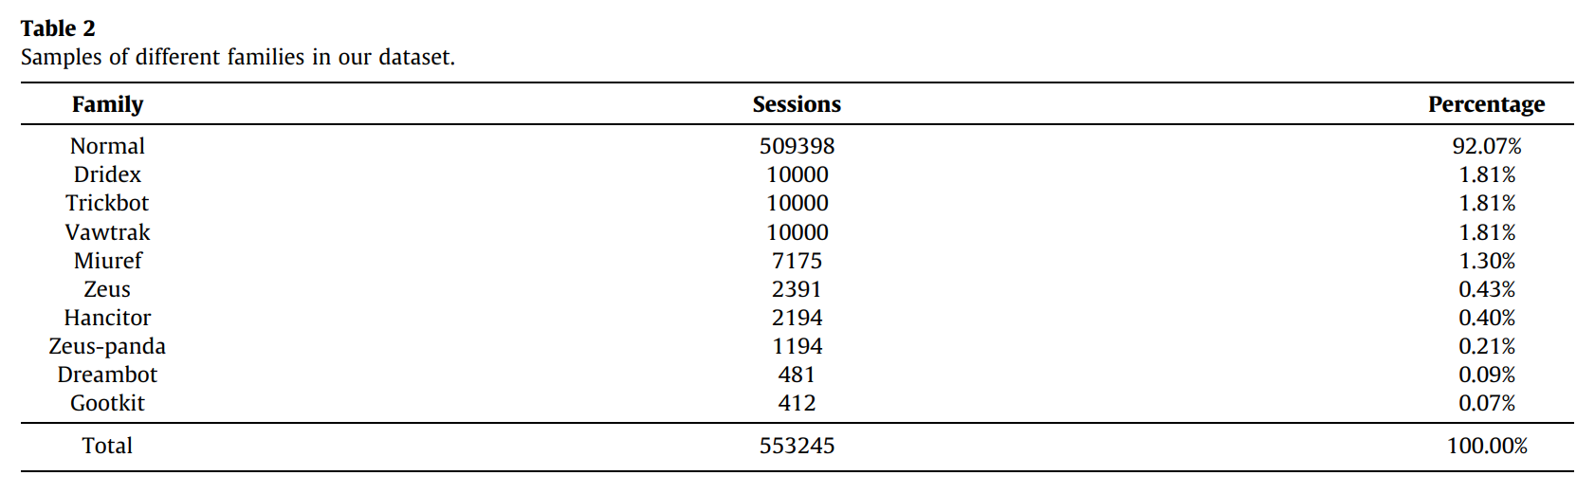
02 - PHƯƠNG PHÁP THỰC HIỆN BÀI BÁO
1. Thu thập dữ liệu
Dữ liệu được nhóm em thu thập thủ công các file pcap và file csv kết hợp từ malware-traffic-analysis.net, MCFP dataset, và CTU-13 dataset(Lastline không được public).
Trong đó, các file chứa lưu lượng lành tính đươc lấy từ CTU-13, các dữ liệu về lưu lượng độc hại được lấy từ 2 dataset còn lại.
13
Hình 6: Số lượng mẫu của từng family

Slide 14
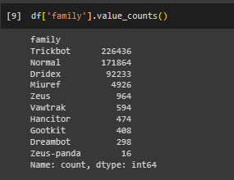
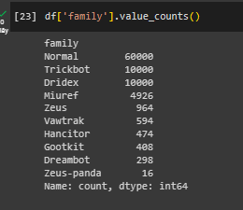
02 - PHƯƠNG PHÁP THỰC HIỆN BÀI BÁO
1. Thu thập dữ liệu
Vì một số tập dữ liệu không được public nên tỉ lệ các family mà tụi em thu thập được có sự khác biệt so với tỉ lệ của bài báo
14

Slide 15
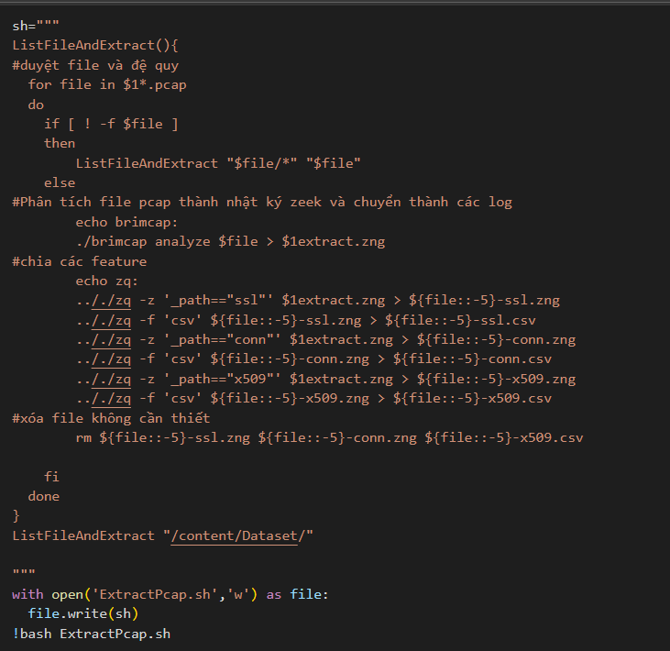
02 - PHƯƠNG PHÁP THỰC HIỆN BÀI BÁO
2. Xử lý dữ liệu
15

Slide 16
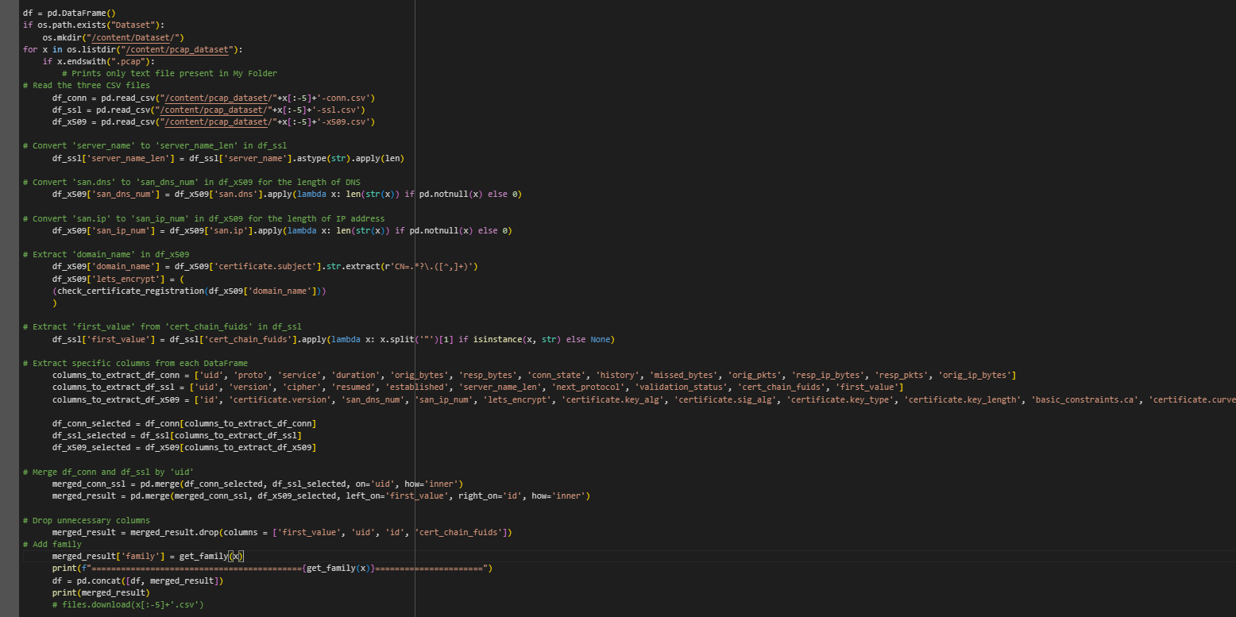
02 - PHƯƠNG PHÁP THỰC HIỆN BÀI BÁO
2. Xử lý dữ liệu
16

Slide 17
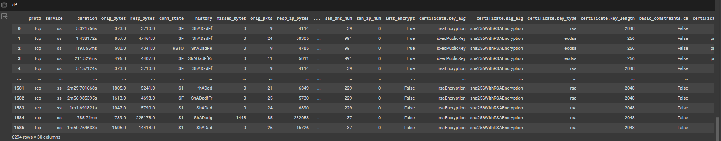
02 - PHƯƠNG PHÁP THỰC HIỆN BÀI BÁO
2. Xử lý dữ liệu
17

Slide 18
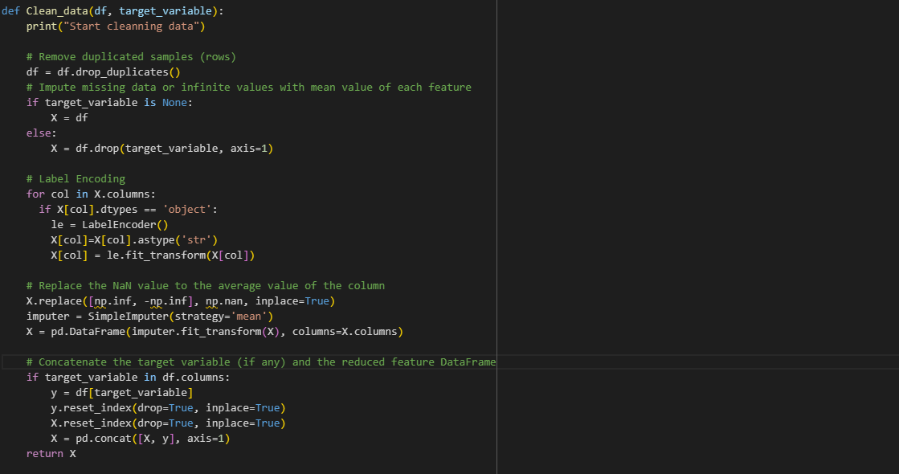
02 - PHƯƠNG PHÁP THỰC HIỆN BÀI BÁO
2. Xử lý dữ liệu
18

Slide 19
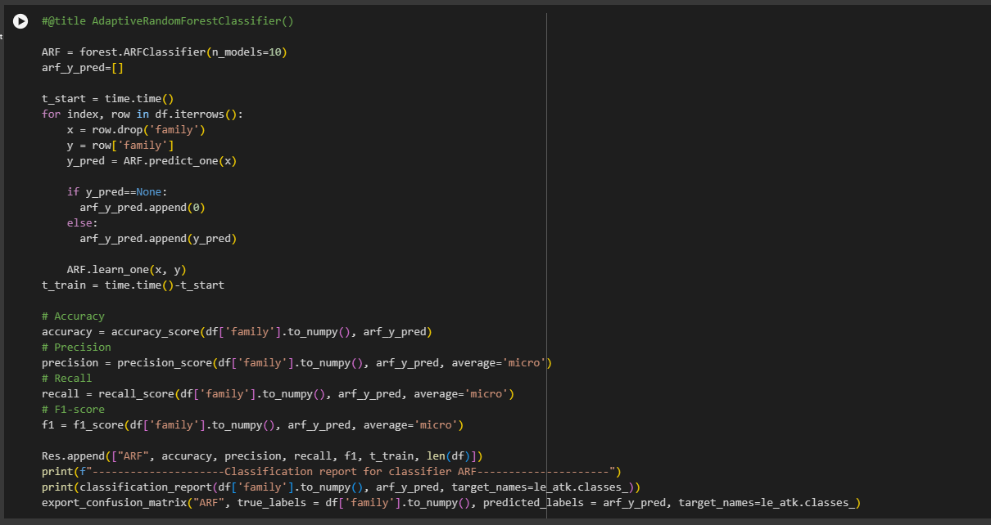
02 - PHƯƠNG PHÁP THỰC HIỆN BÀI BÁO
3. Training và kiểm tra model
19

Slide 20
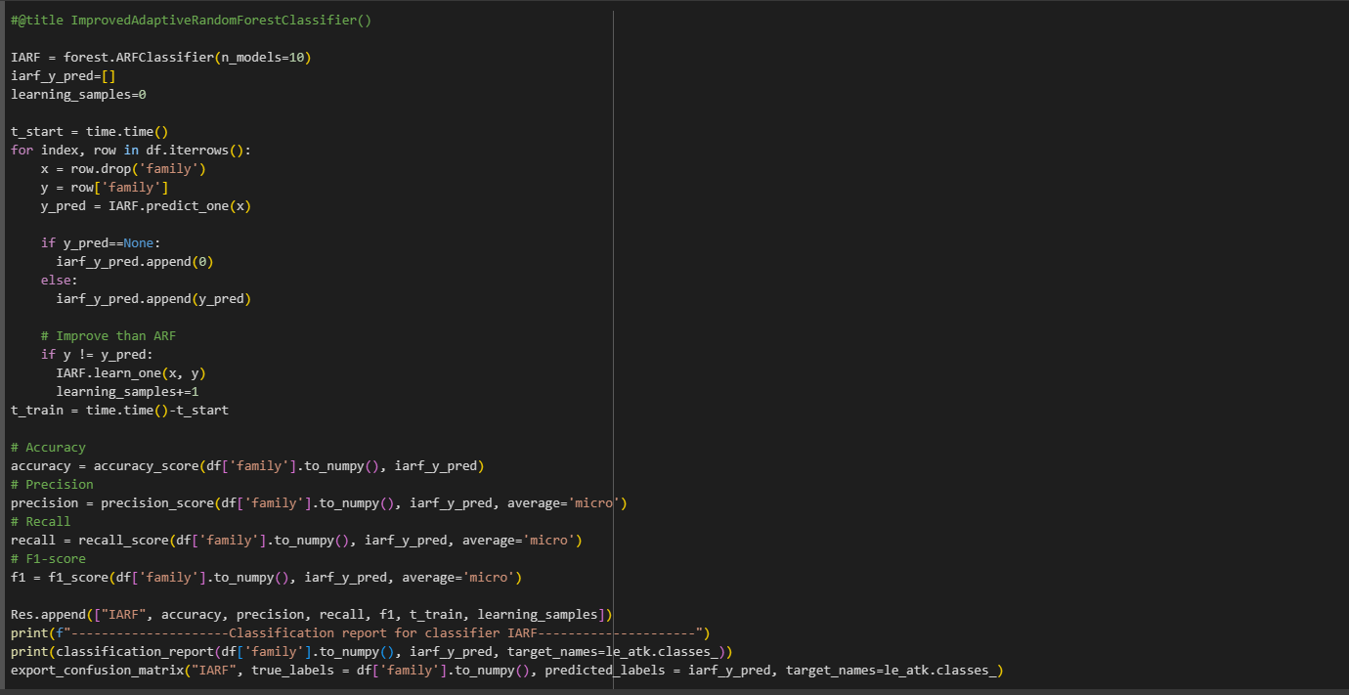
02 - PHƯƠNG PHÁP THỰC HIỆN BÀI BÁO
3. Training và kiểm tra model
20

Slide 21
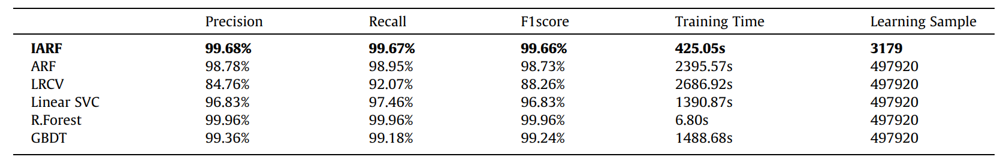
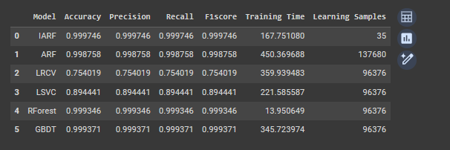
03 - ĐÁNH GIÁ KẾT QUẢ
Hình 7: Kết quả của thuật toán
21

Slide 22
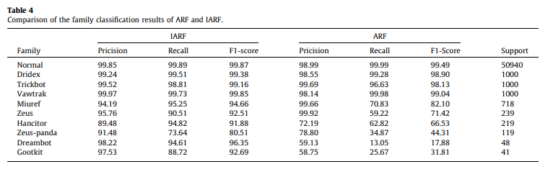
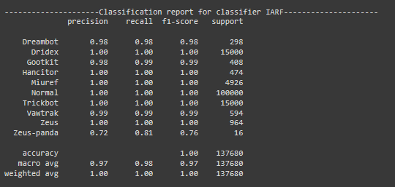
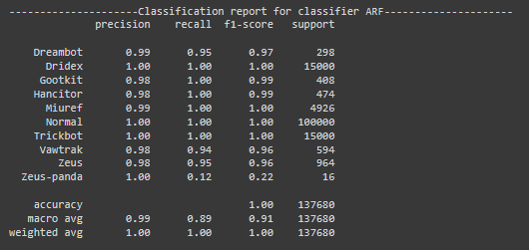
03 - ĐÁNH GIÁ
Hình 8: So sánh kết quả giữa thuật toán IARF và thuật toán ARF
22

Slide 23
4 - LINK DEMO
Xử lý dữ liệu
Huấn luyện mô hình và đánh giá
23

Slide 24
Thank You!
for your time

